Slide 1
Adjetivos calificativos
Trabajo realizado por:Italia

Slide 2
Los adjetivos son palabras que acompañan al nombre y expresan cualidades o propiedades.
Hay dos clases de adjetivos (especificativos y explicativos)

Slide 3
Especificativos:
Expresan cualidades expecificas del nombre y lo diferecian de los demas
Ejemplos: La zapatilla MALOLIENTE

Slide 4
Explicativos:
Expresa una cualidad que es propia del nombre al que acompañan
Ejemplo: La BLANCA nieve se fundio bajo el ARDIENTE sol

Slide 5
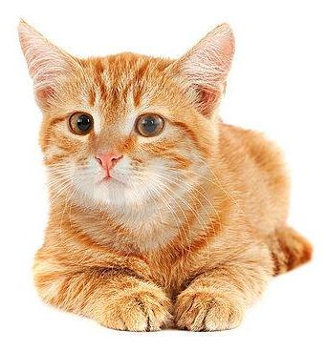
FIN

